Slide 1
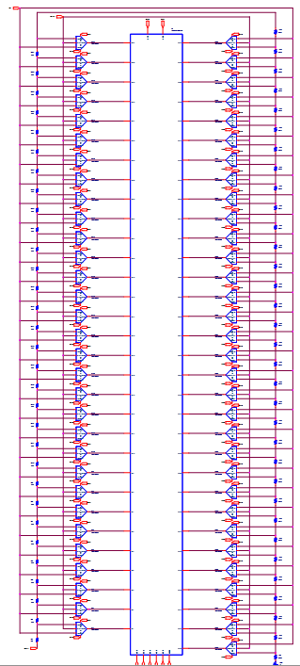
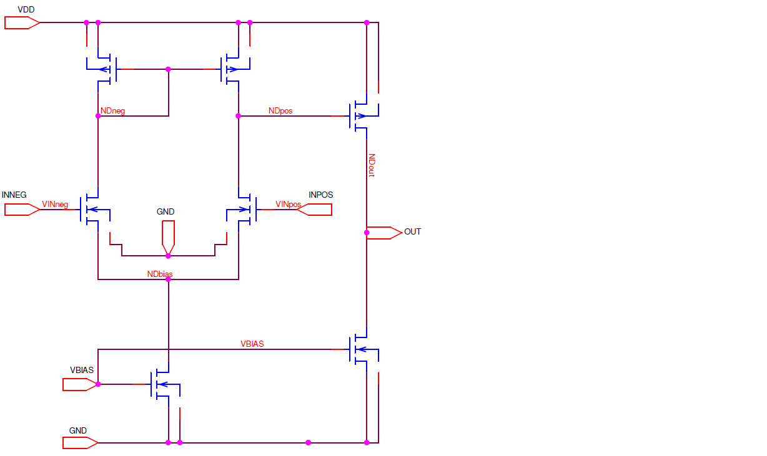
INYECCIÓN
7
441
Puntos de inyección:
para 64 niveles de tensión:
28.224
por 2 tipos de fallas:
56.448
Notes:
56.000 simulaciones a 2min por simulación (manera manual) llevaría: 1.866 horas o lo que es igual 77 días

Slide 2
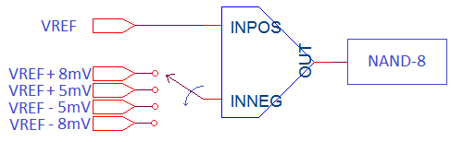
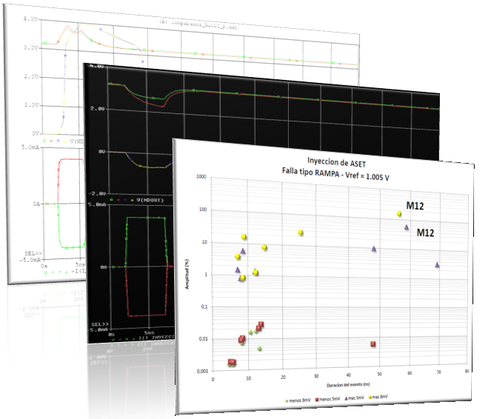
INYECCIÓN: Manual
Objetivo:
Obtener un grupo de resultados confiables.
Ventajas:
Control total de todos los parámetros de la simulación.
Análisis cualitativo del funcionamiento del circuito.
Disponibilidad de todos los datos de simulación.
Elementos:
3 comparadores.
4 niveles de tensión de entrada.
1 compuerta NAND de 8 entradas.
2 fuentes de inyección
Desventajas:
Configuración compleja
Propenso a errores
Tiempo requerido por simulación: Alto

Slide 3
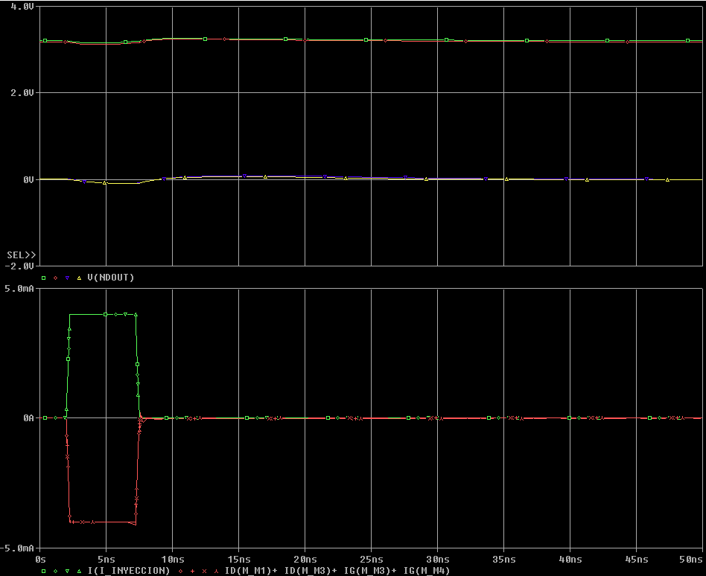
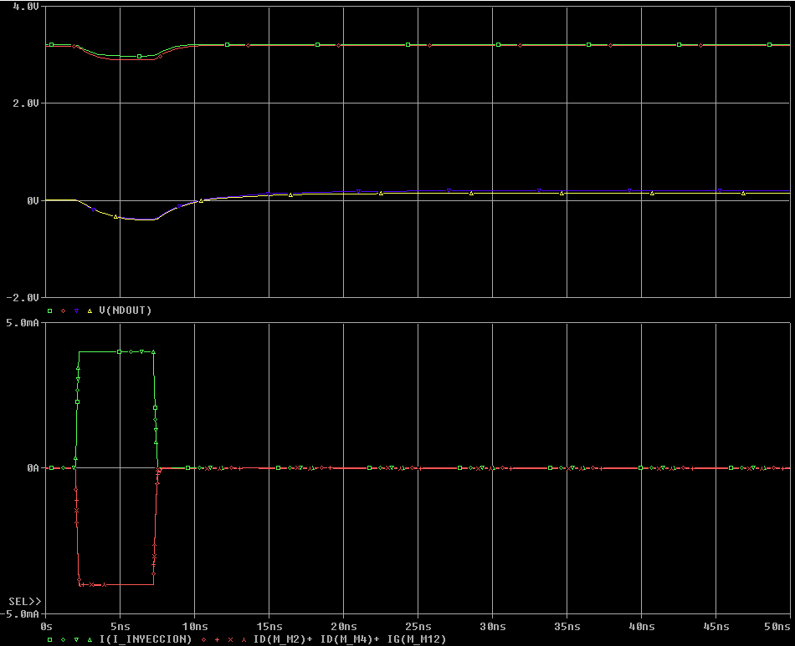
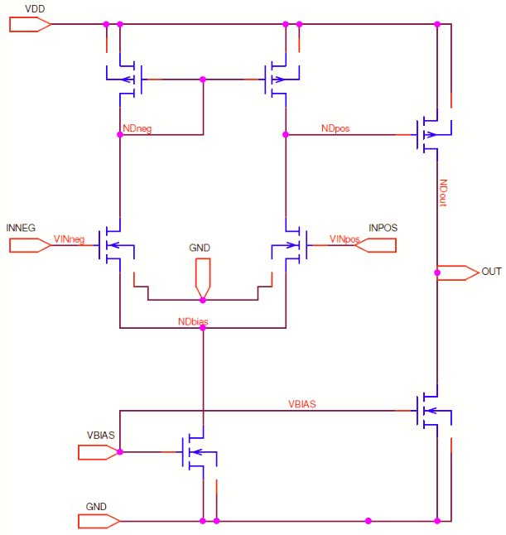
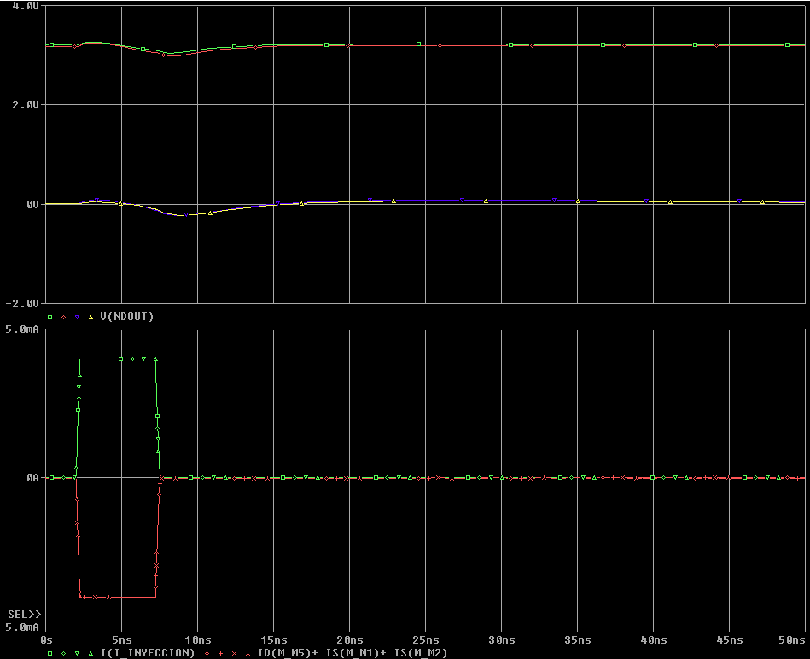
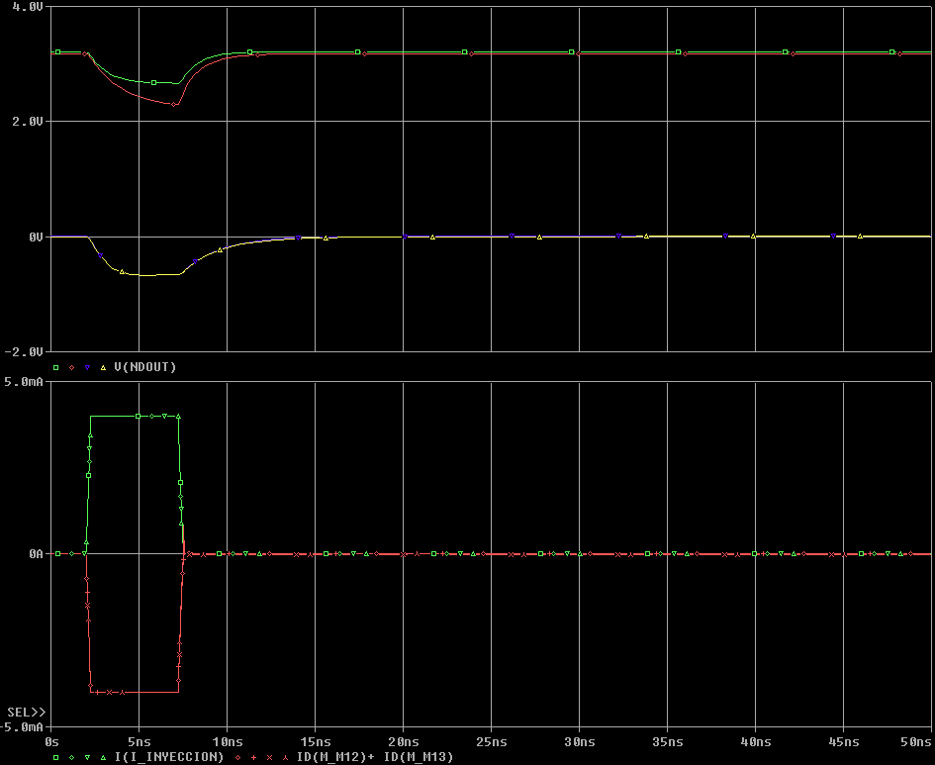
INYECCIÓN: Manual
Falla: TRAPEZOIDAL
V_{REF}: 1.315 voltios
Nodos de inyección:
NDneg_N
NDpos_N
NDbias
NDout_N
Nodo graficado:
NDOUT=Salida del comparador (OUT).
Notes:
Aca ir animacion de que se achique hasta la esquina superior

Slide 4
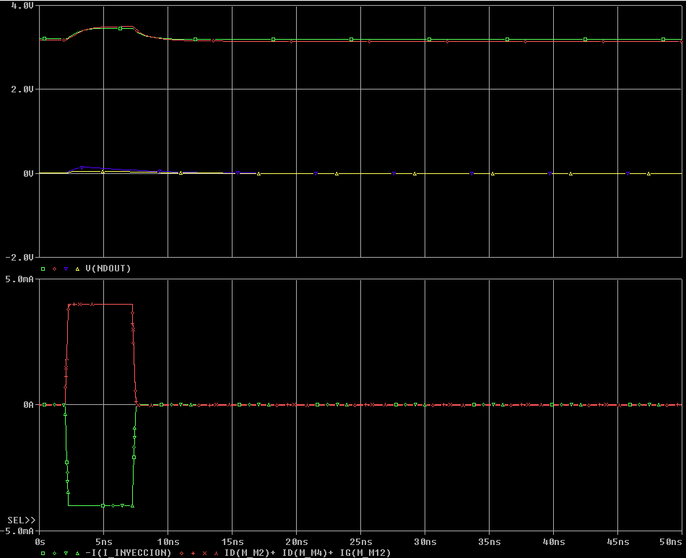
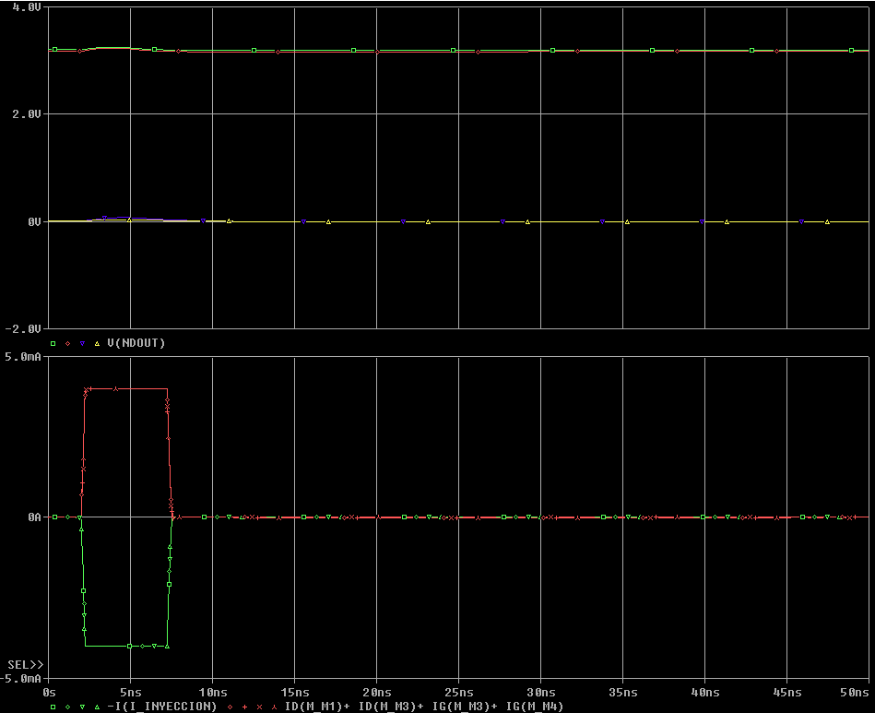
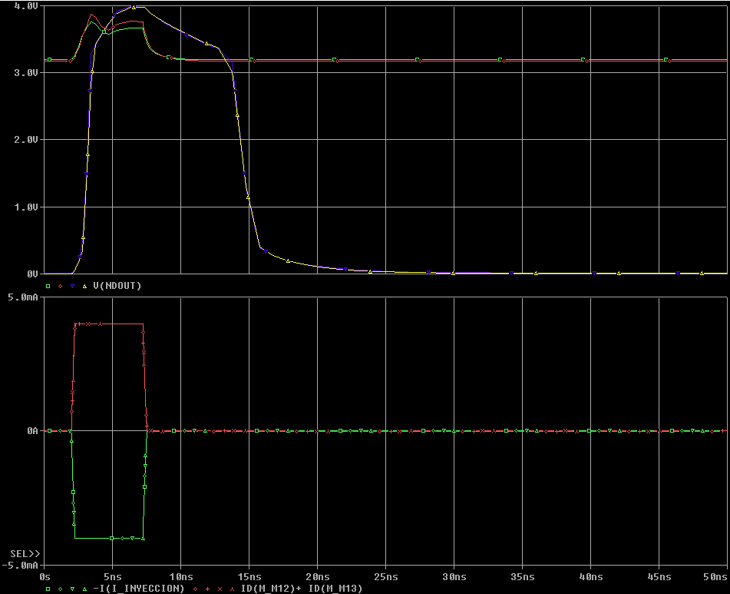
INYECCIÓN: Manual
Falla: TRAPEZOIDAL
V_{REF}: 1.315 voltios
Nodos de inyección:
Ndneg_P
Ndpos_P
Ndout_P
Nodo graficado:
NDOUT=Salida del comparador (OUT).

Slide 5
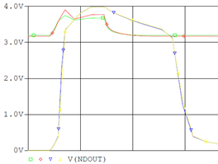

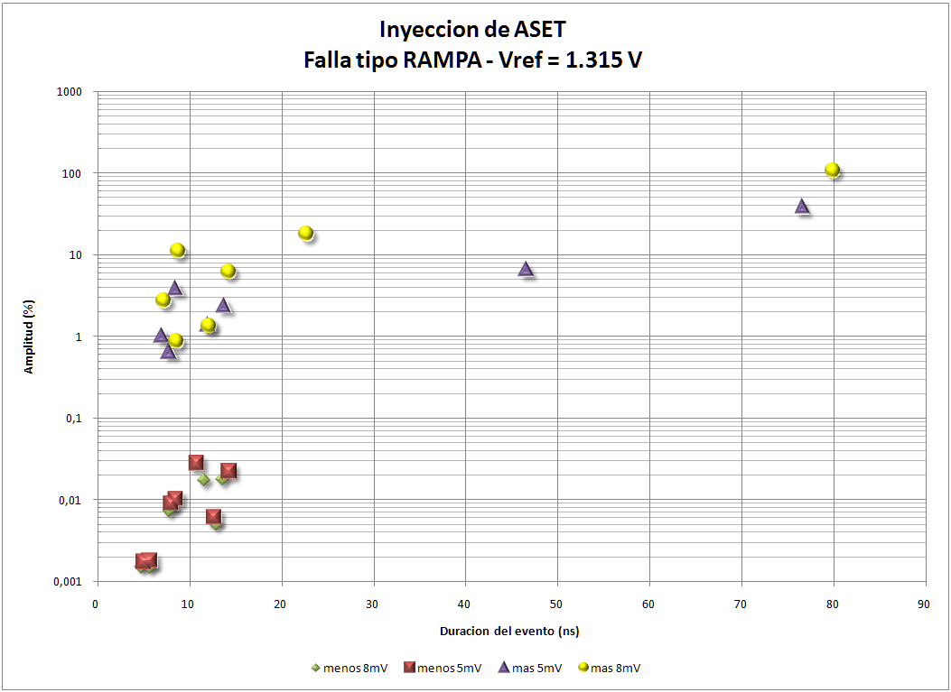
INYECCIÓN: Manual
Transistor de inyección:
NDout_P (inyección en drenador de transistor P)
Al inicio:
Vin = VREF+8mV = 1.323V => CERO
Vin = VREF+5mV = 1.320V => CERO
Vin = VREF-5mV = 1.310V => UNO
Vin = VREF-8mV = 1.307V => UNO
Luego de la inyección:
Cambio de estado lógico:
Vin = VREF+8mV = 1.323V => UNO
Vin = VREF+5mV = 1.320V => UNO
Variaciones de tensión
Vin = VREF-5mV = 1.310V => UNO + mV.
Vin = VREF-8mV = 1.307V => UNO + mV.

Slide 6
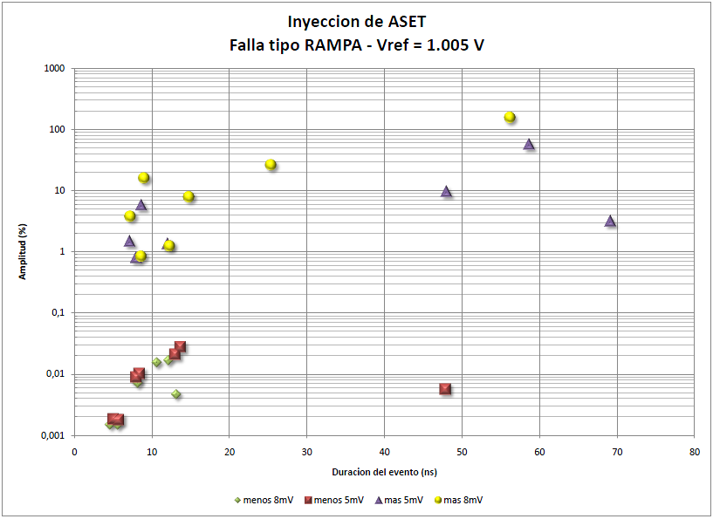
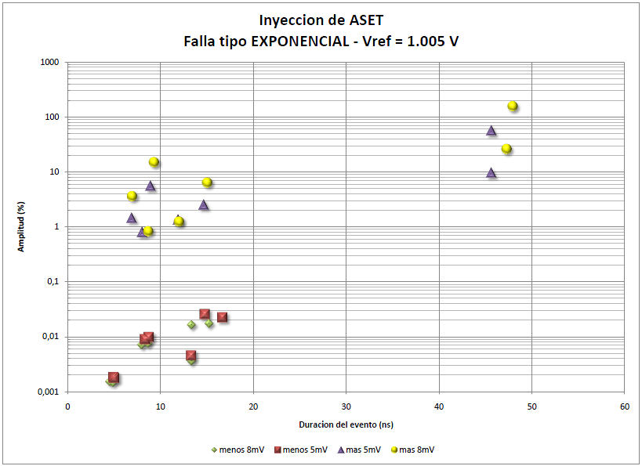
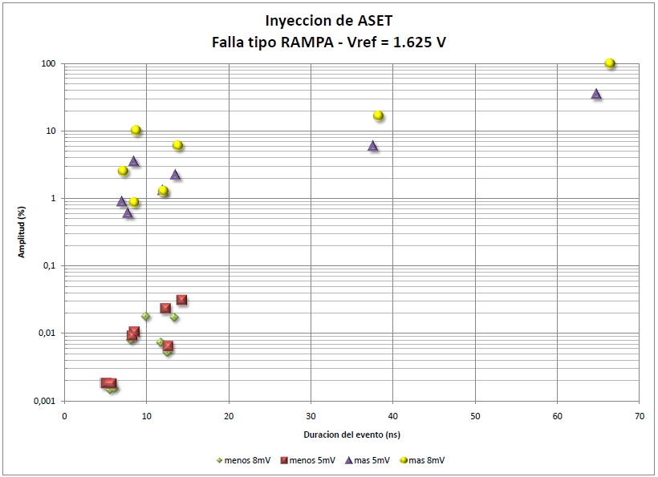
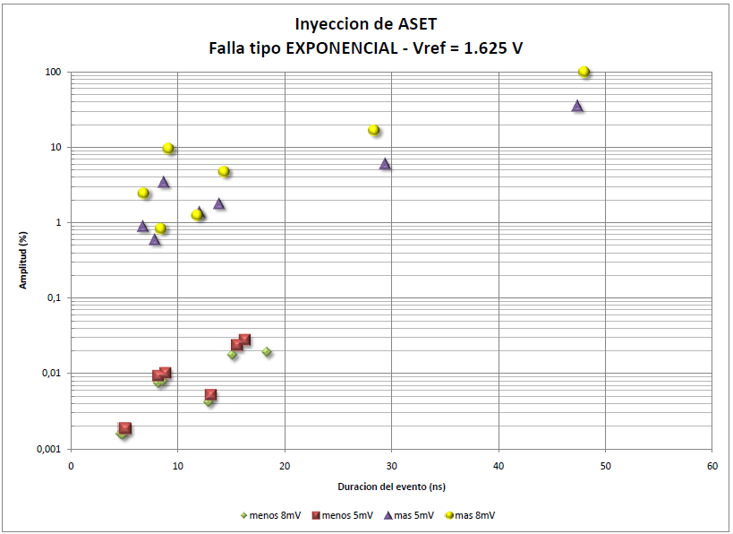
INYECCIÓN: Manual
CONSIDERACIONES
Máxima variación ocurrida a la salida durante la simulación.
Duración desde el inicio del evento hasta el restablecimiento de la tensión de salida.
COMPARACIONES
Distinta duración de los eventos.
Variaciones de tensiones similares.
Similitud en agrupación de eventos.

Slide 7
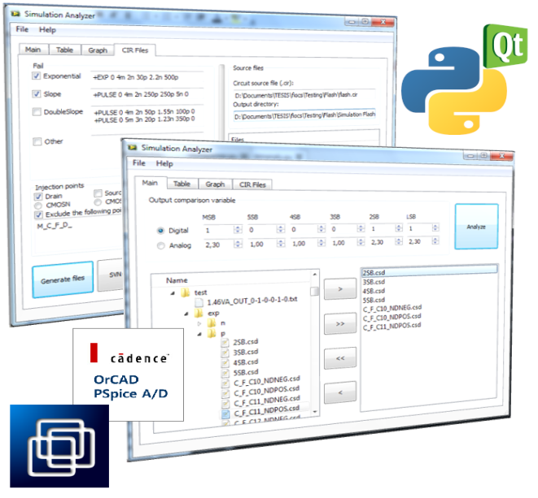
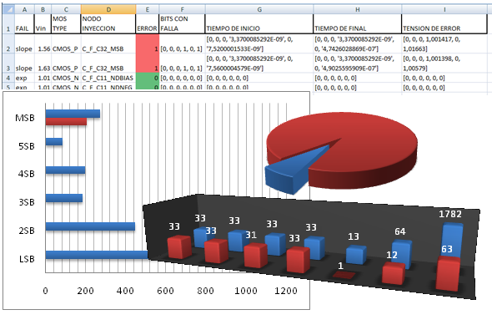
INYECCIÓN: Automática
Objetivos
Determinar la sensibilidad del conversor a los ASETs.
Ventajas
Tiempo requerido por simulación: bajo
Disminución de la duración de cada simulación.
Simulación de todos los nodos intervinientes.
Pre-análisis de los resultados.
Desventajas
Poco control sobre los parámetros de las simulaciones.
Tiempo de configuración de la aplicación: Alto
Elementos
64 comparadores
64 niveles de tensión de entrada
2 fuentes de inyección
Ambiente virtualizado
Aplicación de inyección y análisis

Slide 8
INYECCIÓN: Automática
La campaña de inyección automática se dividió en 4 etapas:
Codificación
Elección del lenguaje
Desarrollo de los algoritmos
Inyección
Determinación de los nodos y definición del criterio
Simulación
Configuración del ambiente virtualizado
Pre-análisis
Implementación
Generación de archivos y almacenamiento en la base de datos
Generación e importación automática de tablas
Simulación y almacenamiento en la base de datos
Determinación de nodos con salidas erróneas
Determinación de la duración y amplitud del efecto

Slide 9



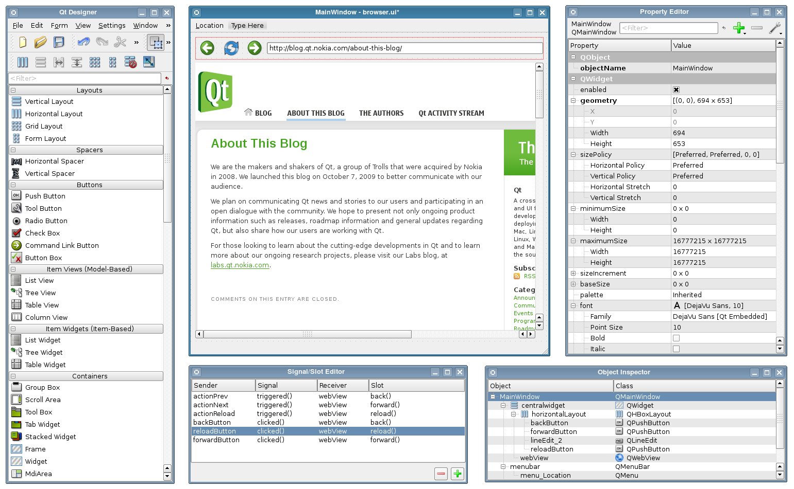
INYECCIÓN: Automática
Codificación
Elección del lenguaje
Desarrollo de los algoritmos
Implementación

Slide 10


INYECCIÓN: Automática
Inyección
Determinación de los nodos y definición del criterio
Generación de archivos y almacenamiento en la base de datos

Slide 11

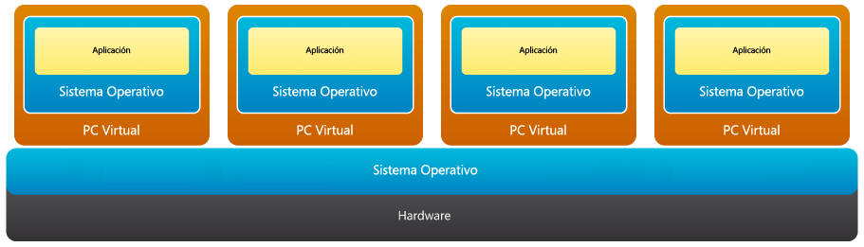
INYECCIÓN: Automática
Simulación
Configuración del ambiente virtualizado
Simulación y almacenamiento en la base de datos

Slide 12

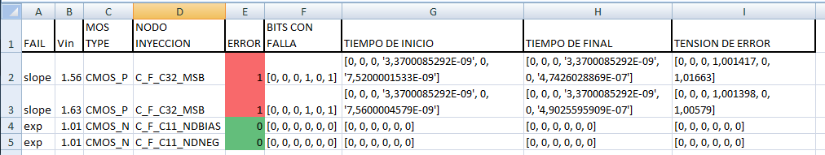
INYECCIÓN: Automática
Pre-análisis
Determinación de nodos con salidas erróneas.
Determinación de la duración del evento.
Determinación de las variciones de amplitud.
Generación e importación automática de tablas.

Slide 13
ANÁLISIS: Resultados estadísticos
Falla tipo trapezoidal:
Genera mayor cantidad de errores.
Afecta en mayor medida a transistores PMOS.
Genera mayor perturbación en el equilibrio de las corrientes de los nodos afectados.
Falla tipo exponencial:
Afecta en mayor medida a los transistores tipo NMOS.
Notes:
Trapezoidal
Errores: 1991
Total: 28224
Exponencial
Errores: 206
Total: 28224

Slide 14
ANÁLISIS: Resultados estadísticos
La cantidad de errores aumenta con:
Aumento de la tensión de entrada.
Trapezoidal: Acelerado y lineal.
Exponencial: Lento y escalonado.
Y disminuye con:
Aumento en el comparador inyectado (aumento la tensión de referencia conectado a él).
Comparador 32 no posee lógica conectada a su salida.

Slide 15
ANÁLISIS: Resultados estadísticos
El nodo NDOUT_P (transistor M12) es el nodo más sensible del circuito
El nodo NDNEG_P (transistor M3) es el menos sensible del circuito
Bit MSB:
El total de las fallas exponenciales repercutieron en él.
No posee lógica combinacional adherida.
Bit LSB:
El bit con mayor cantidad de fallas.
La lógica combinacional provee un efecto de filtrado .

Slide 16
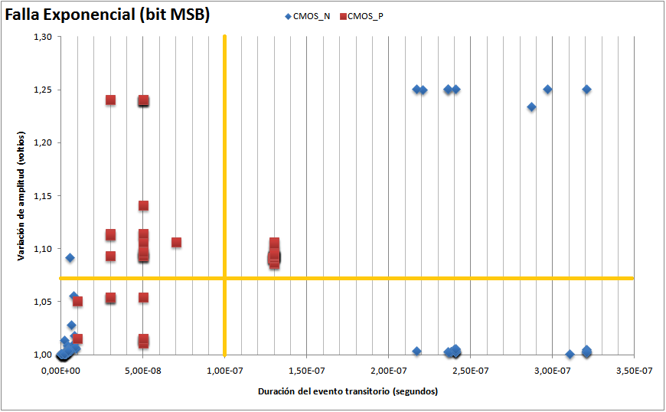
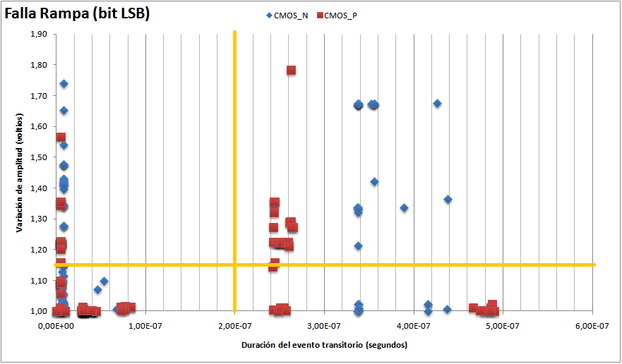
ANÁLISIS: Resultados estadísticos
Consideraciones para el análisis:
un CERO lógico, es todo valor de ‘x’ perteneciente al rango: - 0.001V <x< 1.001V.*
un UNO lógico, es todo valor de ‘x’ perteneciente al rango: 2.299V <x< 3.301V.*
un error está considerado como una variación de tensión mantenida por un tiempo mayor a 1ps (para valores menores, el simulador demostró tener problemas para converger).

